Slide 1

Бір өлшемді массивтер
практикалық тапсырмалар.
9 сынып

Slide 2
Сабақтың мақсаты:
Тізімге деректерді енгізу түрлері мен операторларын анықтау;
Массивке деректерді енгізу операторларын салыстыру;
Массивке деректерді енгізу операторларын қолданып алгоритмдерді программалау,есептер шығару.

Slide 3
Бағалау критерийі
Тізімге деректерді енгізу түрлері мен операторларын анықтайды;
Массивке деректерді енгізу операторларын салыстырады;
Массивке деректерді енгізу операторларын қолданып алгоритмдерді программалайды.

Slide 4
Массив дегеніміз не?
Массив ерекшеліктері:
Барлық элементтері бір типті
Массивтің бір атауы болады
Барлық элементтер жадыда қатар орналасқан.
Массив дегеніміз-ортақ атауы бар бір типті элементтер санынан тұратын және әрбір элементінің өз индексі (реттік нөмірі) бар жиын.

Slide 5
Массивтің сипаттамасы
Атауы-массив атауы
Индекс-массивтің элемент нөмірі
Элемент-массивтің әрбір мәні
Өлшемі-массивтің элементтер саны

Slide 6
Массив элементін анықтаңыз
First Index
Element
(at index 8)
0
0
1
2
3
4
5
6
7
8
9

Slide 7
Массив элементтерін анықтаңыз
1
2
3
4
5
А
5
10
15
20
25
А[0]
А[1]
А[2]
А[3]
А[4]
Атауы А
Индекстері 0,1,2,3,4
Массив элементтері A[0], A[1], A[2], A[3], A[4]
Массивтің әр бір мәні 5,10,15,20,25
Өлшемі 5

Slide 8
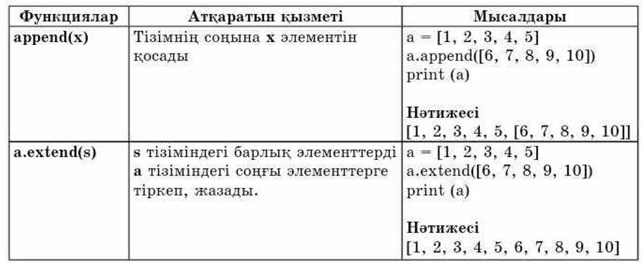
Тізімдермен жұмыс жасауға арналған арнайы функциялар мен амалдар.

Slide 9
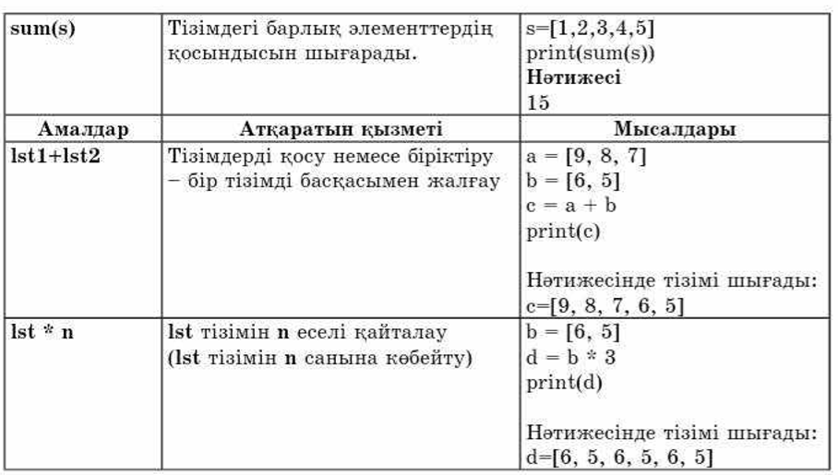

Slide 10
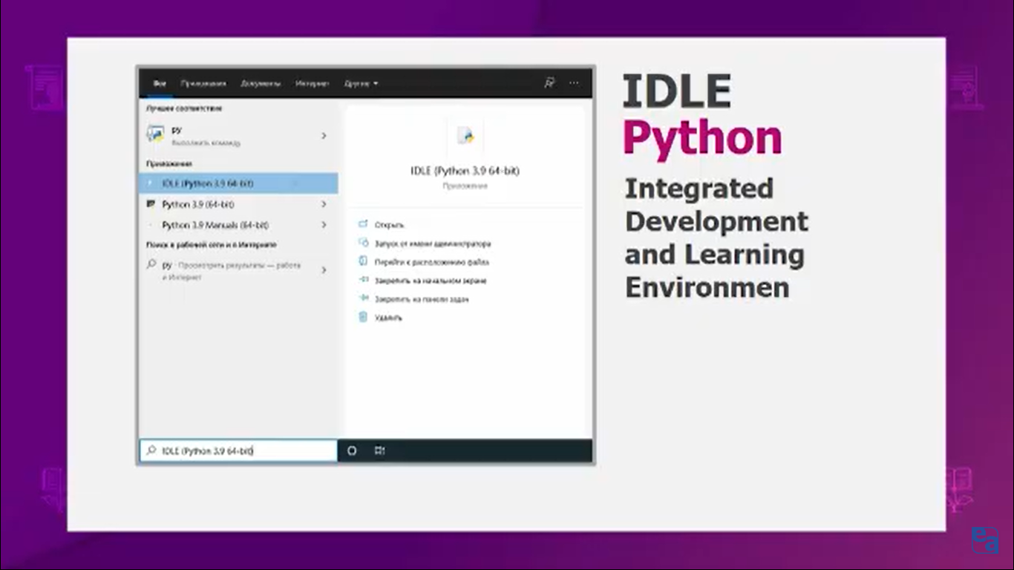
Практикалық тапсырма:
1.5 элементтен тұратын а массивін ондық сандармен толтыру.
a = [10]*5
Нәтижесі: a = [10, 10, 10, 10,10]
2. 0-ден 9-ға дейінгі сандардан b массивін құру.
b = [i for i in range(10)]
Нәтижесі: b = [0, 1, 2, 3, 4, 5, 6, 7, 8, 9]

Slide 11
Практикалық тапсырма:
3.Массивтің барлық элементтерін экранға шығару.
Weekday=['monday','tuesday','wednesday','thursday','fraidai','saturday','sunday']
print('апта күндері')for i in range(7): print(Weekday[i])
Нәтижесі:
апта күндері
monday
tuesday
wednesday
thursday
fraidai
saturday
sunday

Slide 12
Қорытынды
Тізім дегеніміз не?
Тізімге түрлі типті деректердің енуі мүмкін бе?
Тізім атауы не үшін қолданылады?
Тізім элементтері дегеніміз не?Жадта элементтер қалай орналастырылады?

